Slide 1

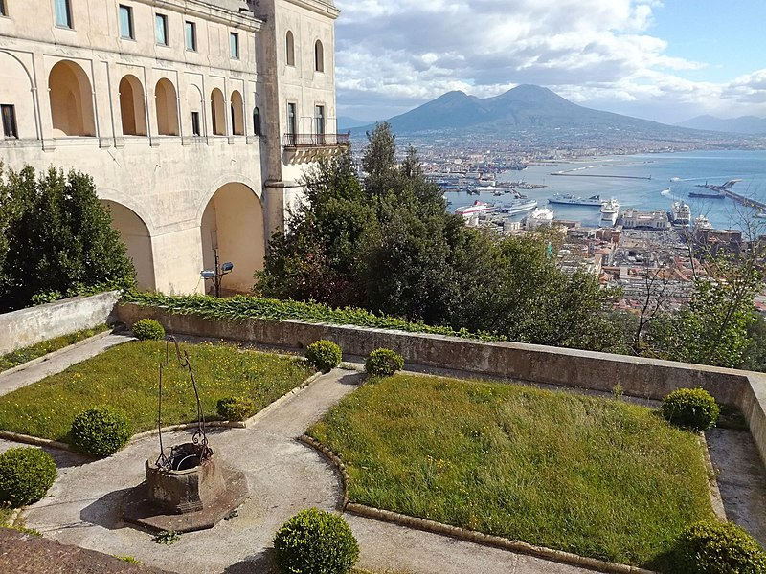
Lorient Vous Présente la ville NAPLES

Slide 2

Elle est encadrée au nord par les villes de Naples et Pouzzoles, à l'est près du Vésuve, et au sud par la péninsule de Sorrente et sa ville principale Sorrente ; la péninsule la sépare du golfe de Salerne. Les îles, d'origine principalement volcanique, de Capri, Ischia et Procida, sont situées dans le golfe et assez bien reliées au continent par un système de ferrys.

Slide 3

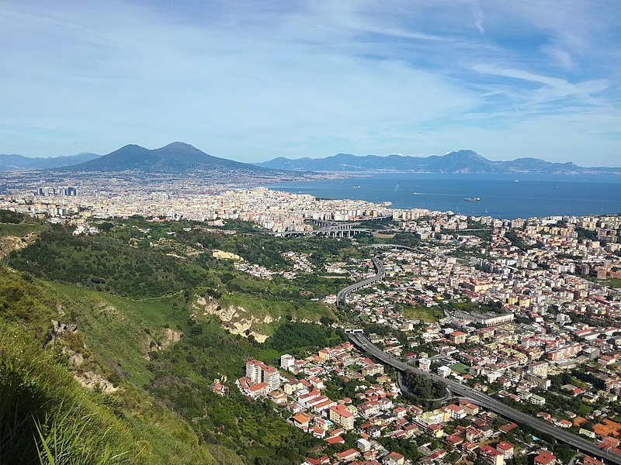
Vue sur le golfe de Naples et le Vésuve.

Slide 4

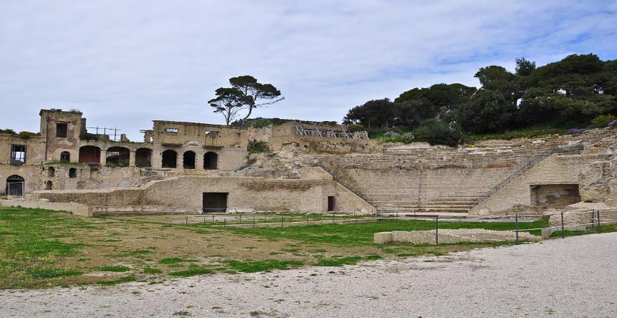
Villa Pausilypon.

Slide 5
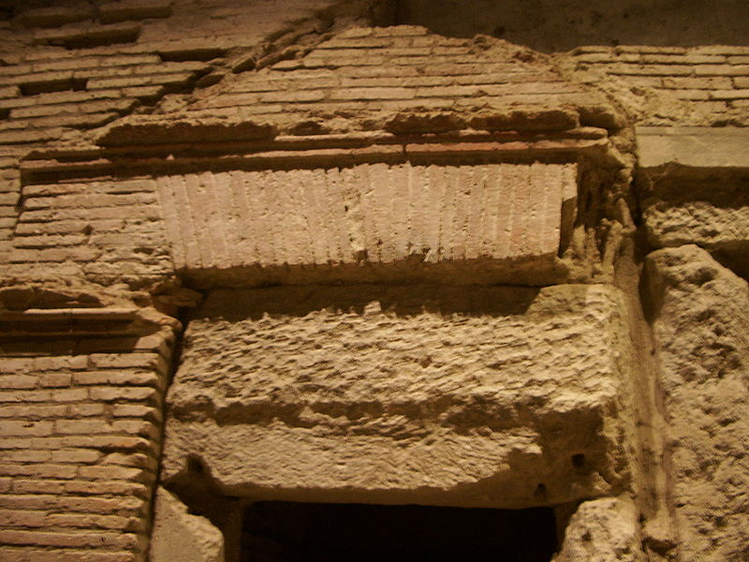
Le linteau de l'Aerarium (le trésor public).

Slide 6

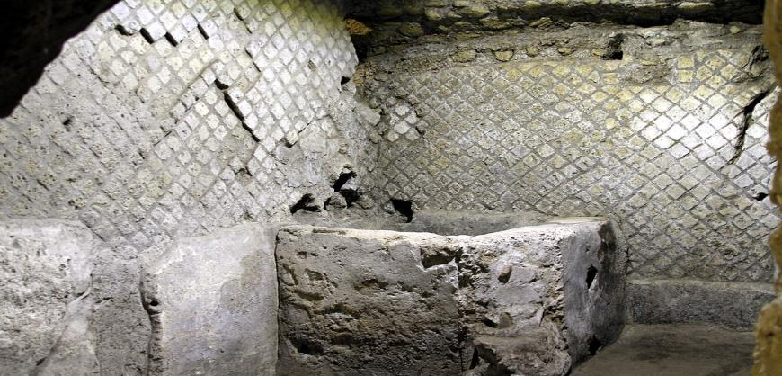
Bassin d'une laverie.

Slide 7

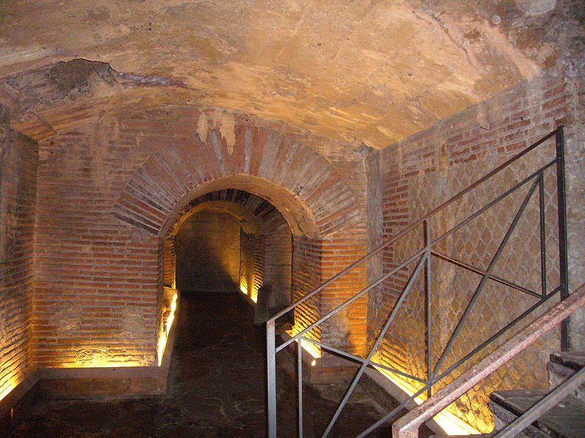
Théâtre grec.

Slide 8
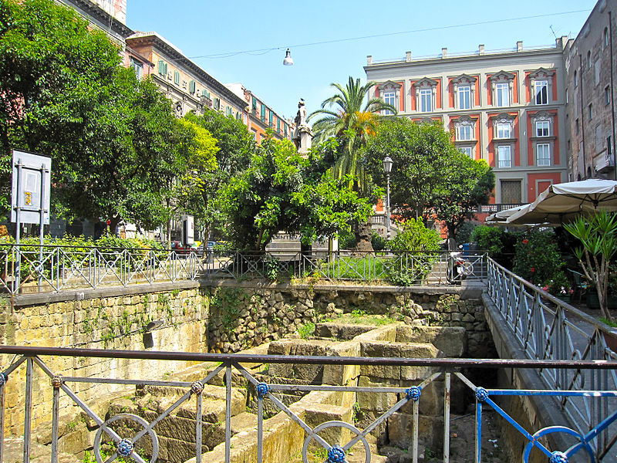
Anciens murs grecs, place Bellini.

Slide 9

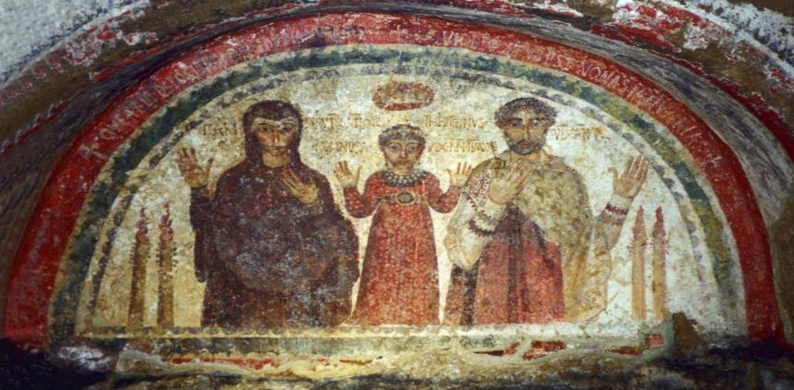
Catacombes de San Gennaro

Slide 10

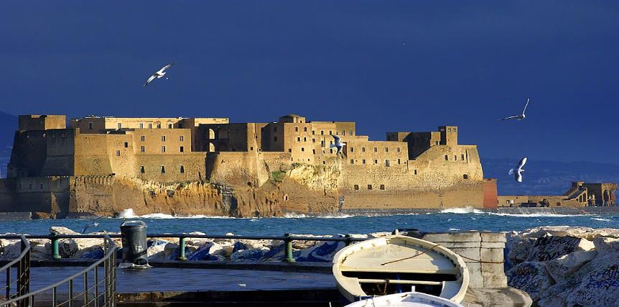
Castel dell'Ovo sur la mer.

Slide 11
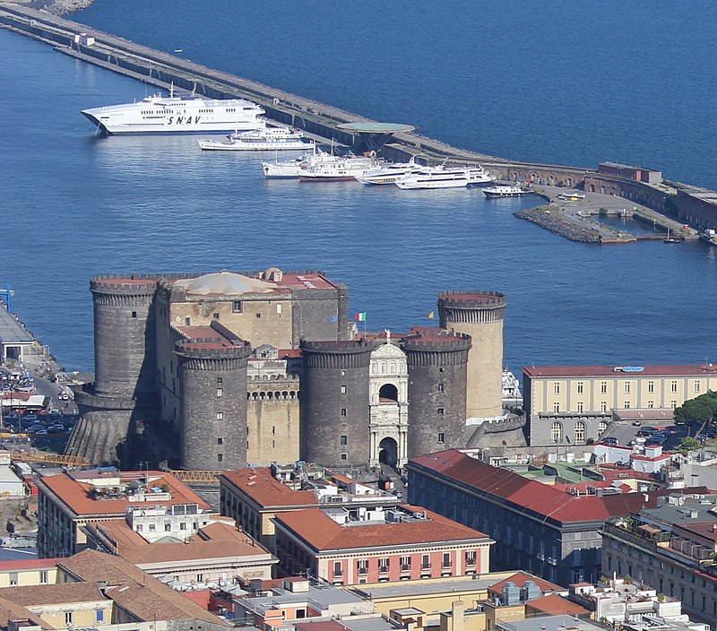
Le Castel Nuovo a été construit de 1279 à 1284 sur ordre du Charles Ier de Sicile.

Slide 12
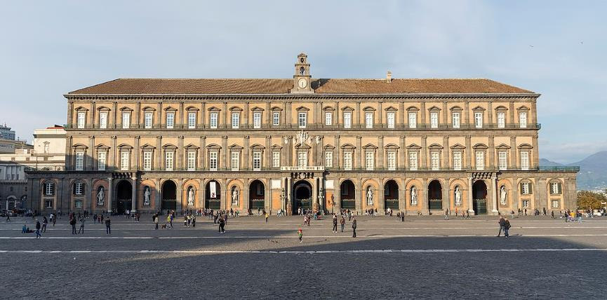
Palais royal de Naples

Slide 13
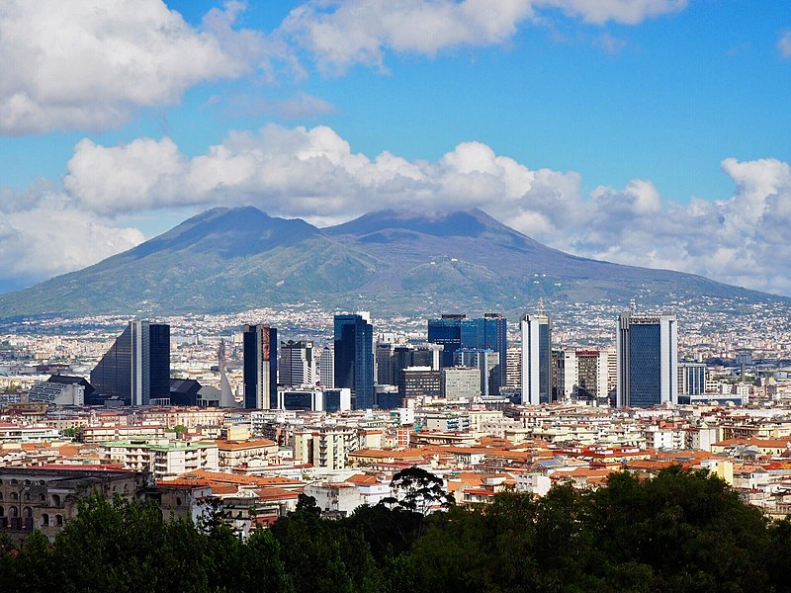
Le Centro Direzionale

Slide 14
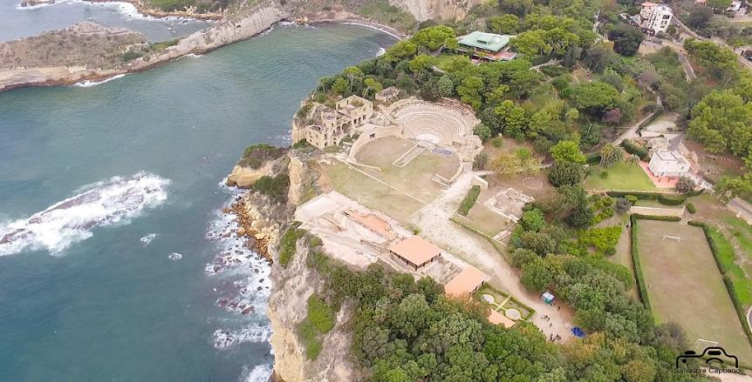
Parc archéologique de Posillipo.

Slide 15
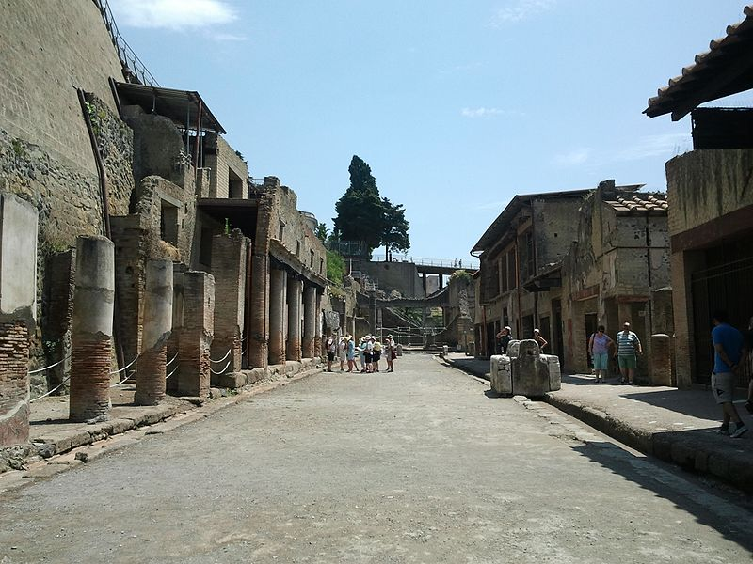
Herculanum, une ancienne banlieue

Slide 16

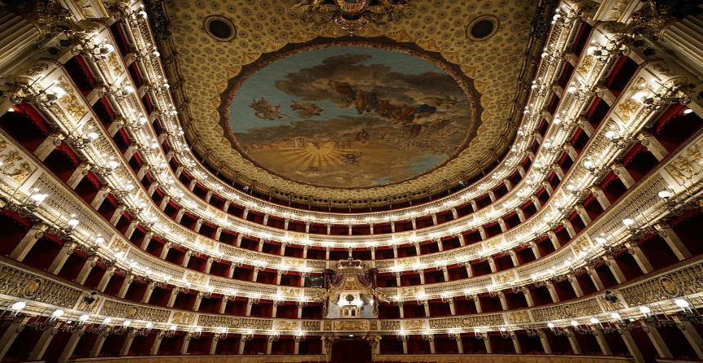
La salle du San Carlo.

Slide 17
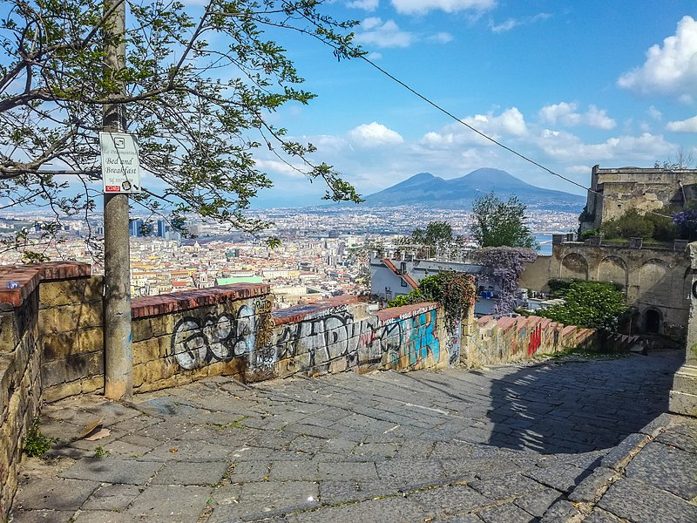
Un escalier monumental de Naples.

Slide 18
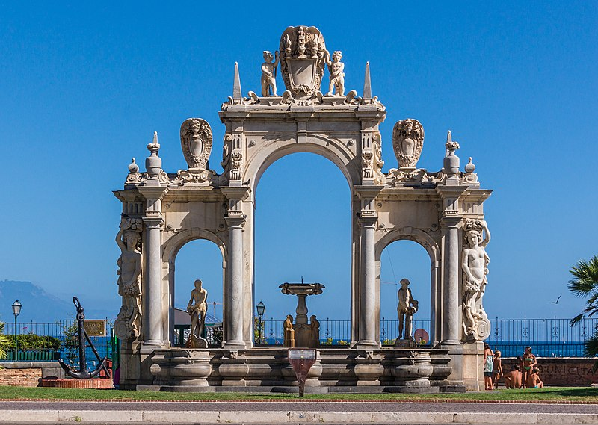
Fontaine du Géant.

Slide 19
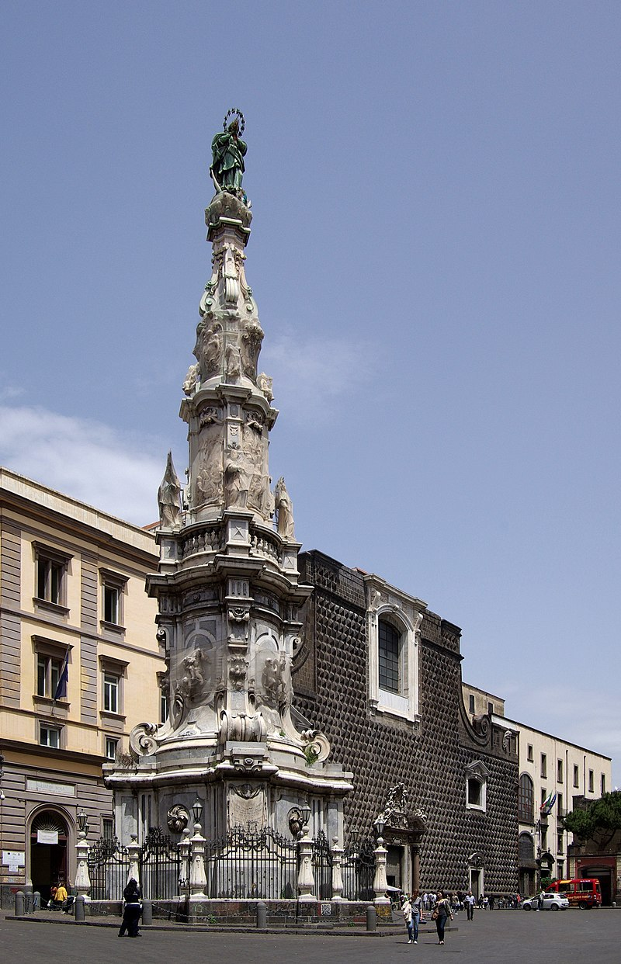
Obélisque Immacolata.

Slide 20

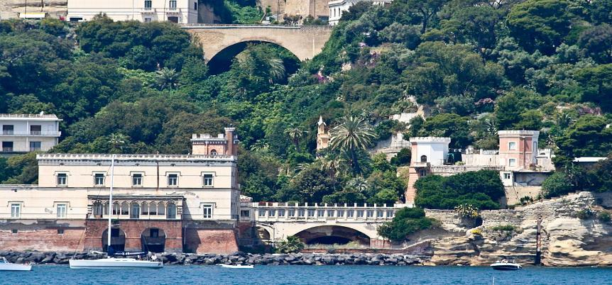
Villa Rocca Matilde, l'une des villas historiques sur la côte de Posillipo.
Armando Mancini — Villa Pierce
Villa Pierce

Slide 21
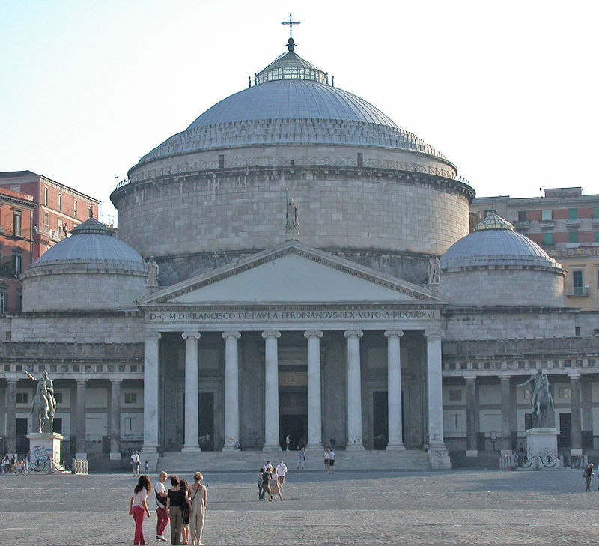
Basilique San Francesco di Paola

Slide 22
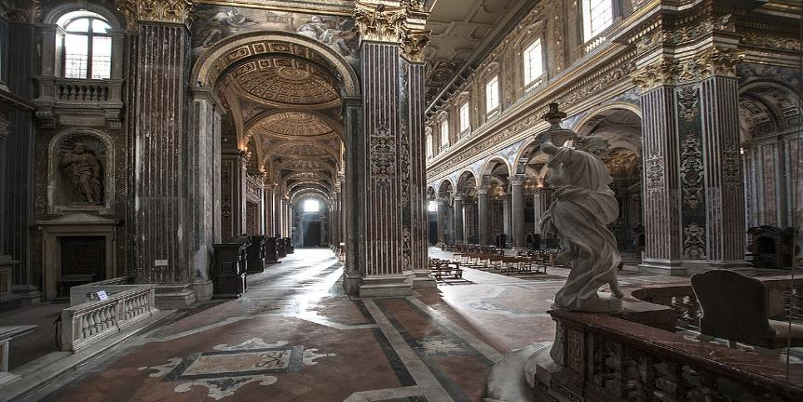
Intérieur de l'église des Girolamini.

Slide 23
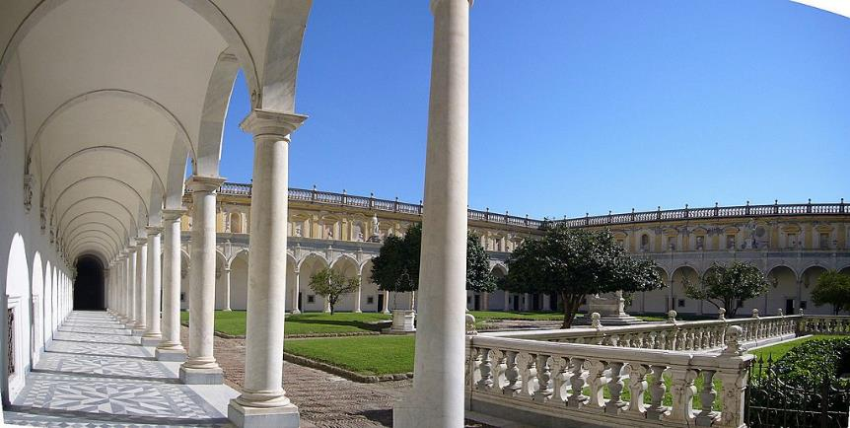
Le grand cloître de la Chartreuse San Martino.

Slide 24
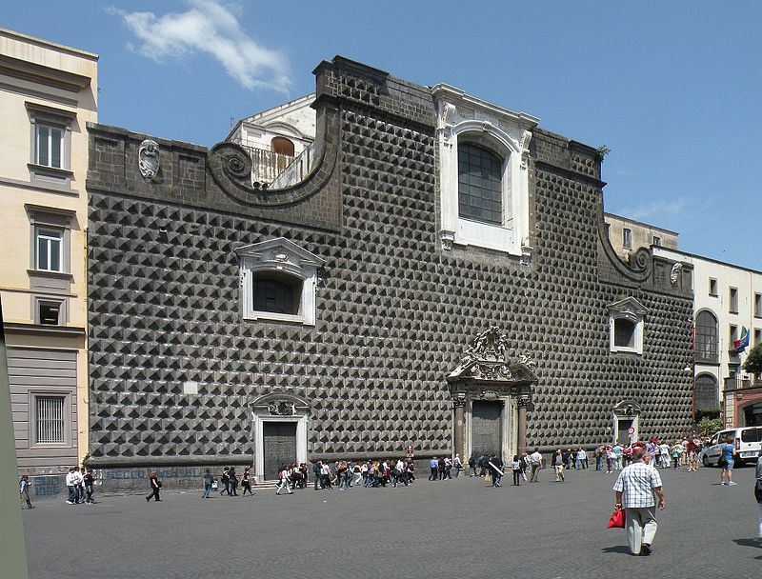
Basilique du Gesù Nuovo

Slide 25
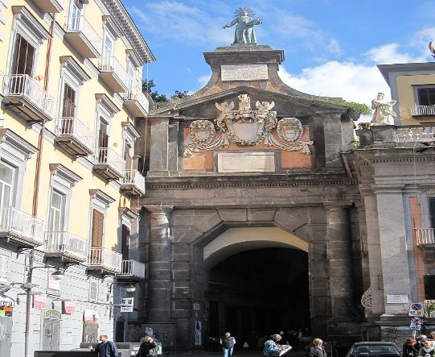
Port'Alba.

Slide 26

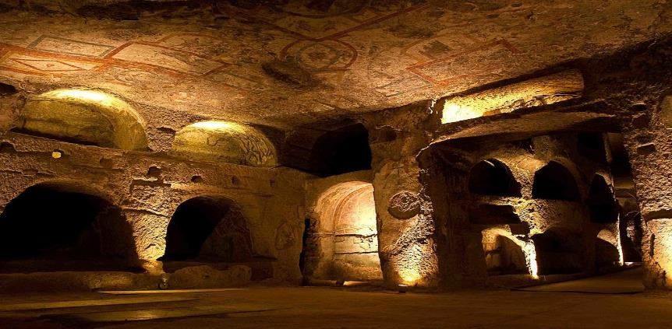
Catacombe de San Gennaro.

Slide 27
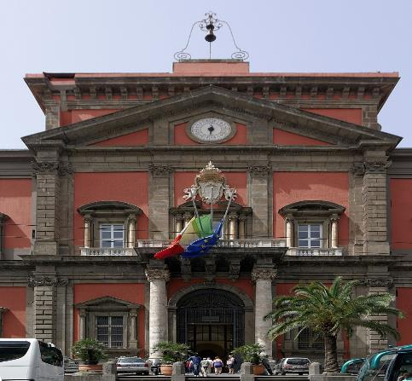
Musée archéologique national

Slide 28
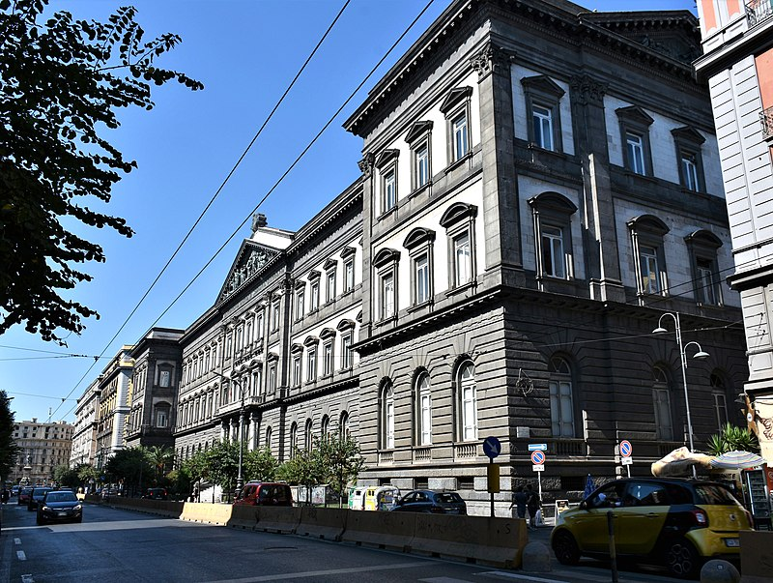
Université Frédéric II.

Slide 29

Lorient Vous A Présenter La Ville De Naples
Les Images Et Le Son d’Internet
Lorient

